Slide 1

Retroação feedback eficaz
Avaliação de Performance Ciclo 20/21

Slide 2
Por que realizarmos Avaliação de Performance anualmente?
O que significa RETROAÇÃO?

Slide 3
No âmbito da Psicologia, o feedback é também descrito como retroação ou devolutiva, uma vertente da comunicação interpessoal que pode servir para minimizar conflitos entre indivíduos.

Slide 4
“Todo funcionário precisa receber retroação (feedback) a respeito de seu desempenho para saber como está fazendo seu trabalho, fazer as devidas correções e alinhar-se ao futuro desejado.
Sem essa retroação, os funcionários caminham às cegas e sem saber exatamente como estão indo.”
Chiavenato

Slide 5
Feedback positivo é tão importante quanto negativo
Quando você poupa de gerar confrontos com uma opinião desagradável, você
limita a condição do outro de ter acesso a informações importantes.
Isso limita você do direito de expressar-se livremente.
Da mesma forma, quando não tem a coragem de expressar o quanto algo foi
positivo, priva a pessoa de saber que está fazendo algo bom.
Além de impedir que ela continue com a mesma atitude no futuro.

Slide 6
Tão importante quanto entender a necessidade de
transmitir opiniões sobre atitudes negativas, é usar
o feedback positivo como forma de alimentar ações
positivas.
O retorno para qualquer ação irá trazer informações
que podem ajudar nas vezes em que ela for repetida.

Slide 7
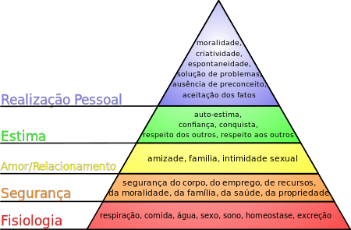
Pirâmide das Necessidades de Maslow

Slide 8
A falta de feedbacks positivos acaba desmotivando a pessoa de
continuar agindo de determinada forma ou de testar novas práticas a
partir disso.
Isso limita a criatividade, a proatividade e a
abertura para novas atitudes que beneficiam uma relação.

Slide 9

De olho nas dicas
-Considerar o contexto: onde aconteceu, por que aconteceu, o que conduziu ao acontecimento.
-Nunca simplesmente entregue uma declaração de feedback crua, sem relembrar esses aspectos no momento de transmitir a resposta. Antes de fornecer o feedback, analise as ações e decisões que levaram a esse momento e inclua no discurso.
-Dê feedbacks negativos de forma leve e eficiente. Comece falando do positivo para o negativo
-Essa estratégia serve como quebra gelo para não deixar a pessoa apreensiva com uma opinião negativa logo no começo da conversa. Assim, gera uma abertura para que a informação seja absorvida.
-Não faça julgamentos nem use rótulos ou adjetivos que atinjam a pessoa de forma dolorosa. Seja claro e objetivo com suas palavras. Fale apenas sobre o incômodo e indique, logo em seguida, uma sugestão para solucioná-lo.
- Apresentar possibilidades para a solução do problema, transformando o comportamento. Sem essa etapa, o feedback se torna apenas uma crítica negativa. Deixa de ser algo construtivo que irá desencadear em resultados melhores no futuro.

Slide 10
Como reagir a feedbacks:
-Saber receber feedbacks é tão importante quanto transmitir. Quando alguém faz uma crítica sobre uma ação sua, qual a reação imediata?
O mais comum é ficarmos na defensiva, procurando justificativas antes mesmo de ouvir o que a pessoa tem a dizer.
-Para reagir bem a feedbacks, é fundamental ouvir com calma e atenção, respirando devagar, sem deixar que a situação se torne estressante. Respirar profunda e completamente força nosso corpo a relaxar e permite que nossa mente se conserve mais alerta.
-Não interrompa ou desestimule quem está te transmitindo o feedback.
-Faça perguntas para esclarecer melhor o que está sendo discutido e peça exemplos específicos se achar necessário. Acima de tudo, reconheça o feedback e procure analisar seus pontos válidos. Entenda o que foi dito e analise as sugestões passadas.
-Ouvir opiniões construtivas sobre seus comportamentos, é uma das melhores formas de crescer.
Pode ser dentro de uma relação ou como forma de autoconhecimento.

Slide 11

Vamos praticar?

